Slide 1




Slide 2
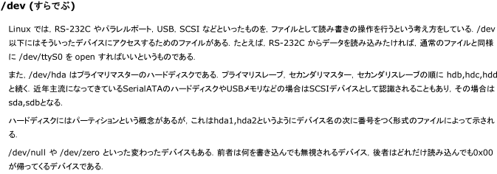


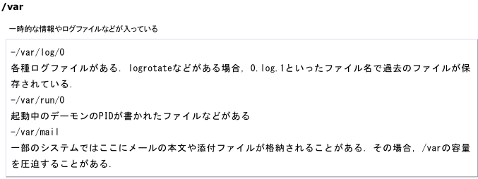

Slide 3


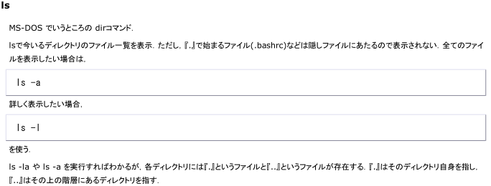


Slide 4



= concatenate (文字を連結する)
= concatenate (文字を連結する)
= globally search a regular expression and print (正規表現でグローバル検索し、一致したものを出力)
= globally search a regular expression and print (正規表現でグローバル検索し、一致したものを出力)
lsの内容を1画面ずつ表示する
lsの内容を1画面ずつ表示する
システムにインストールされている全てのパッケージのうち、 emacs という文字列が含まれるものを表示する
システムにインストールされている全てのパッケージのうち、 emacs という文字列が含まれるものを表示する

Slide 5
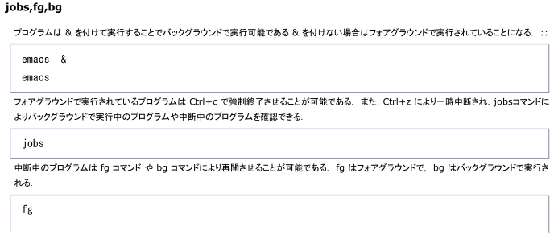




Slide 6

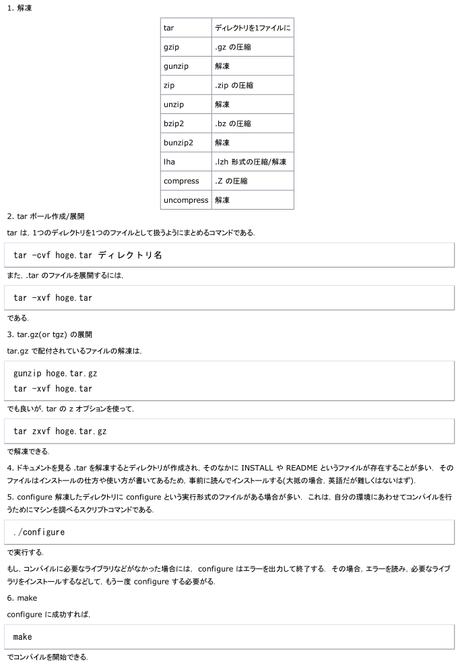
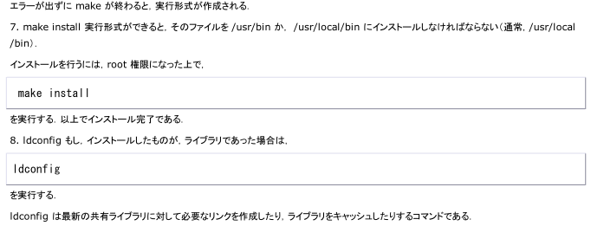

Slide 7
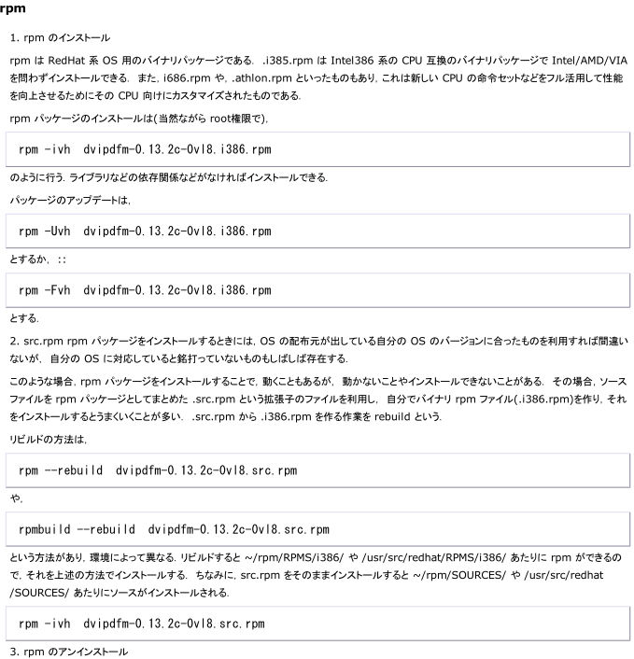


Slide 8
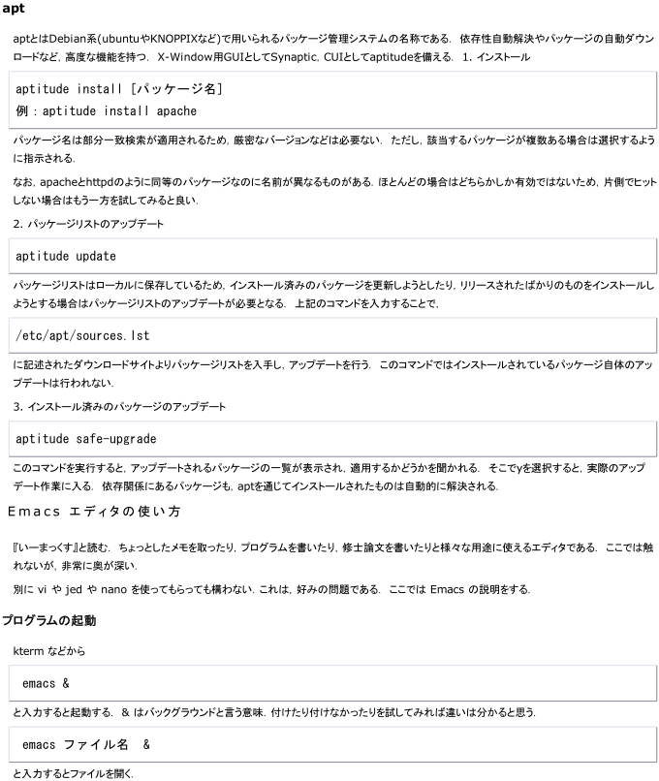


Slide 9
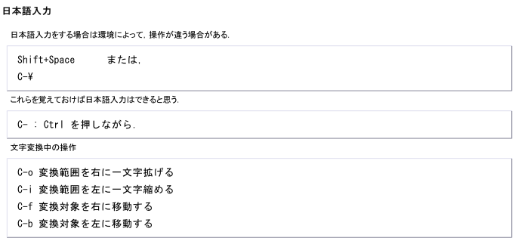

Slide 10

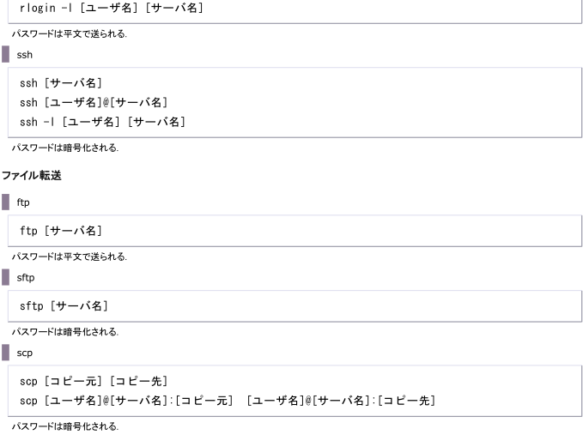

Slide 11
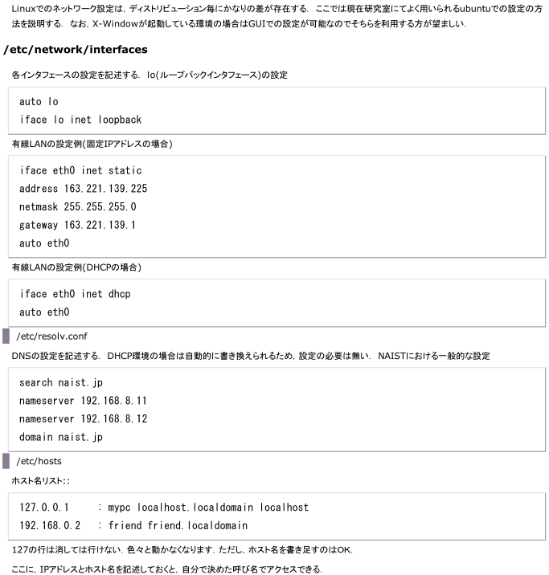

Slide 12


